Slide 1
SISTEM PRODUKSI TEPAT WAKTU (JUST IN TIME-JIT)
Total Quality Management
Pertemuan – 3
Arta Rusidarma Putra, ST., MM
http://www.free-powerpoint-templates-design.com

Slide 2
Sistem produksi tepat waktu (Just In Time) adalah sistem produksi atau sistem manajemen yang dikembangkan oleh perusahaan-perusahaan Jepang yang pada prinsipnya hanya memproduksi jenis-jenis barang yang diminta sejumlah yang diperlukan dan pada saat dibutuhkan oleh konsumen.
Konsep just in time adalah suatu konsep di mana bahan baku yang digunakan untuk aktifitas produksi didatangkan dari pemasok atau suplier tepat pada waktu bahan itu dibutuhkan oleh proses produksi, sehingga akan sangat menghemat bahkan meniadakan biaya persediaan barang / penyimpanan barang / stocking cost.
Just In Time adalah suatu keseluruhan filosofi operasi manajemen dimana segenap sumber daya, termasuk bahan baku dan suku cadang, personalia, dan fasilitas dipakai sebatas dibutuhkan. Tujuannya adalah untuk mengangkat produktifitas dan mengurangi pemborosan.
Just In Time (JIT) adalah filofosi manufakturing untuk menghilangkan pemborosan waktu dalam total prosesnya mulai dari proses pembelian sampai proses distribusi. Fujio Cho dari Toyota mendefinisikan pemborosan (waste) sebagai: Segala sesuatu yang berlebih, di luar kebutuhan minimum atas peralatan, bahan, komponen, tempat, dan waktu kerja yang mutlak diperlukan untuk proses nilai tambah suatu produk. Kemudian diperoleh rumusan yang lebih sederhana pengertian pemborosan: Kalau sesuatu tidak memberi nilai tambah itulah pemborosan.
Pengertian Just In Time (JIT)

Slide 3
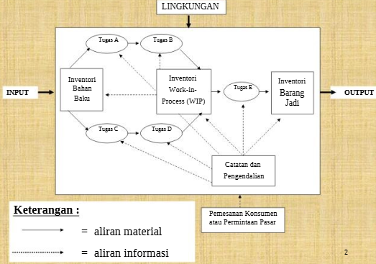

Slide 4
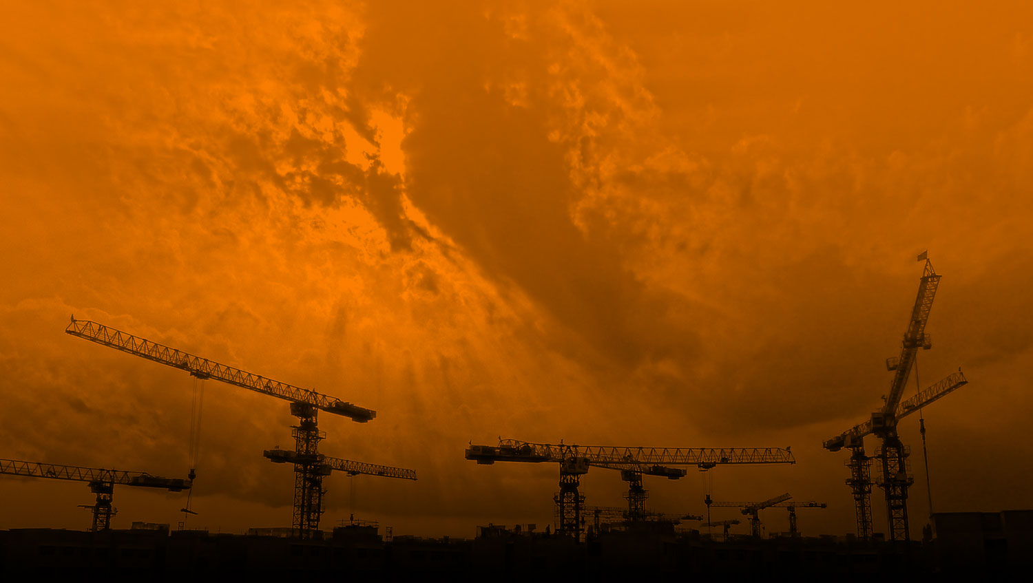
Terdapat empat konsep pokok yang harus dipenuhi dalam melaksanakan Just In Time (JIT):
1.Produksi Just In Time (JIT), adalah memproduksi apa yang dibutuhkan hanya pada saat dibutuhkan dan dalam jumlah yang diperlukan.
2.Autonomasi merupakan suatu unit pengendalian cacat secara otomatis yang tidak memungkinkan unit cacat mengalir ke proses berikutnya.
3.Tenaga kerja fleksibel, maksudnya adalah mengubah-ubah jumlah pekerja sesuai dengan fluktuasi permintaan. 4.Berpikir kreatif dan menampung saran-saran karyawan

Slide 5
Elemen - elemen Just In Time
• Pengurangan waktu set up
• Aliran produksi lancar (layout)
• Produksi tanpa kerusakan mesin
• Produksi tanpa cacat
• Peranan operator
• Hubungan yang harmonis dengan pemasok
• Penjadwalan produksi stabil dan terkendali

Slide 6

Keuntungan Dan Kelemahan JIT
Keuntungan :
1.Seluruh sistem yang ada dalam perusahaan dapat berjalan lebih efisien
2.Pabrik mengeluarkan biaya yang lebih sedikit untuk memperkerjakan para staffnya.
3.Barang produksi tidak harus selalu di cek, disimpan atau diretur kembali.
4.Penghematan yang telah di lakukan dapat digunakan untuk mendapat profit yang lebih tinggi misalnya, dengan mengadakan promosi tambahan.
Kelemahan:
• Tingkatan order ditentukan oleh data permintaan historis. Jika permintaan naik melebihi dari rata-rata perencanaan historis maka inventori akan habis dan akan mempengaruhi tingkat pelayanan konsumen.

Slide 7
Contoh
Perhitungan JIT

Slide 8
Berikut adalah data harga, biaya pemesanan, dan biaya penyimpanan untuk bahan baku asam phospat pada PT. Samudra Biru periode 2022-2024:
No | Tahun | Harga | Total Biaya Pemesanan | Prosentase Pemesanan | Total Biaya Penyimpanan | Pembelian | Frekuensi Pembelian per tahun | Pemakaian | Rata-rata Target Spesifik
1 | 2022 | Rp. 13.188 | Rp. 613.431 | 1.5% | Rp. 197,82 | 74.795 | 7 | 75,278 | 7087.5
2 | 2023 | Rp. 12.375 | Rp. 625.095 | 1.5% | Rp. 185,625 | 41.825 | 5 | 40,577 | 7350
3 | 2024 | Rp. 13.475 | Rp. 646.604 | 1.5% | Rp. 202,125 | 33.901 | 4 | 27,755 | 3.701,25
Hitunglah:
1. Biaya pemesanan dan penyimpanan bahan baku berdasarkan kebijakan perusahaan.
a. Kuantitas dan frekuensi pembelian bahan baku selama satu tahun.
b. Biaya pemesanan bahan baku.
c. Biaya penyimpanan bahan baku.
d. Total biaya (TC) bahan baku
2. Biaya pemesanan dan penyimpanan bahan baku berdasarkan kebijakan perusahaan.
a. Kuantitas pembelian pada biaya minimum dalam unit.
b. Total biaya tahunan yang minimum untuk sistem EOQ
c. Jumlah pengiriman optimal untuk setiap kali pesan
d. Kuantitas pesanan setiap kali pesan.
e. Kuantitas pengiriman yang optimal untuk setiap kali pengiriman.
f. Frekuensi pembelian bahan baku dengan metode just in time.
g. Total biaya persediaan untuk sistem just in time

Slide 9
Thank You
Insert the Sub Title of Your Presentation

